Slide 1



Развитие системы управления целостностью в Венгрии
Будапешт, 4 июля 2018 г.
Mарианна Сабоне Гал, заместитель начальника
Департамент по предупреждению коррупции, Служба национальной охраны (СНО)

Slide 2

Содержание
Краткий обзор предпринятых мер по борьбе с коррупцией
Роль СНО в обучении и подготовке в области профессиональной этики и борьбы с коррупцией
Совместная работа с Министерством финансов
Система комплексного управления рисками

Slide 3
Укрепление целостности: меры, предпринятые государством

Slide 4
Новый подход к распространению культуры целостности
2007-2008 проект “Twinning Light” Управления государственного контроля (УГК) и Управления аудита Голландии
УГК приступило к реализации своего приоритетного проекта ÁROP-1.2.4 «Картирование рисков коррупции – совершенствование управления, основанного на целостности»
Обследование УГК в области целостности (2011-2017)

Slide 5
Обследование УГК в области целостности (2011-2017)
2011: в Обследовании приняли участие 1095 организаций
2017: в Обследовании приняли участие 3346 организаций
стандартный опросник (155 вопросов, 16 разделов)
участие СНО в популяризации Обследования УКГ

Slide 6
Результаты Обследования 2017 г.
За время, прошедшее с 2011 года, уровень информированности о целостности вырос
понятие «целостность» нашло широкое распространение в общественной сфере
факторов риска, связанные в внутренне присущей уязвимостью, а также факторов, повышающие уязвимость государственных организаций стало меньше
уровень механизмов контроля не изменился

Slide 7
Mеры, инициативы
IACA, GRECO, OECD
Совместное заявление о сотрудничестве (ВОА, Верховный суд, Министерство внутренних дел, Генеральный прокурор, Управление по госзакупкам, Национальное управление по развитию конкуренции)
Национальная программа борьбы с коррупцией, 2015-2018
(2 Плана действий для реализации)

Slide 8
Система управления целостностью
Постановление Правительства № 50/2013 (II.25.) о системе управления целостностью в органах государственного управления и порядок приёма третьих лиц, представляющих частные интересы
Определение: «деятельность организации в соответствии с применимыми правилам, целями, ценностями и принципами, определёнными главой официальной организации и её руководящим органом».

Slide 9
Система управления целостностью
за функционирование системы управления целостностью отвечает руководитель организации
в этом руководителю помогает советник по вопросам сохранения целостности
такой советник в обязательном порядке назначается в любом органе государственного управления со штатной численностью, превышающей 100 человек

Slide 10
Советник по вопросам сохранения целостности: задачи
получение и расследование сообщений о событиях, которые приводят к нарушению целостности
информирование руководства и персонала о нормах этического поведения
консультирование по вопросам, касающимся профессиональной этики
начиная с 2016 г.: координация работы системы комплексного управления риском

Slide 11
Обучение советников по вопросам сохранения целостности
350 квалифицированных советников по вопросам сохранения целостности
Служба национальной охраны, Национальный университет государственной службы
Обучающие материалы по системе комплексного управления рисками, подготовленные при содействии Минфина

Slide 12
Роль Национальной службы охраны
Начиная с 2014 года МВД решает задачу предупреждения коррупции силами Службы национальной охраны
1 октября 2014 года сформирован Департамент по предупреждению коррупции

Slide 13
Департамент по предупреждению коррупции
Стратегическое планирование
Методическая поддержка, развитие системы управления целостностью
Непрерывная оценка ситуации с коррупцией, действий и положений государства, направленных на борьбу с коррупцией
Учебные примеры, подготовка советников по вопросам сохранения целостности
Поддержка тематического интернет-сайта
Международное сотрудничество (OECD-SPIO, EPAC/EACN, B.A.K.)

Slide 14
Результаты
62 мероприятия (семинары, конференции, профессиональные дни)
1800 участников
7 методических руководств (органы МСУ, структуры государственного управления)

Slide 15
Обучающие программы: некоторые цифры
Обучающие программы в СНО: 10 000 человек
Тренинги и семинары для госслужащих: 500 человек
Специальная программа подготовки советников по вопросам сохранения целостности: 50 + 100 человек
Обучение сотрудников правоохранительных органов и работников прокуратуры: 200 человек
Штат собственных инструкторов в СНО: 10

Slide 16
Задачи, целевая аудитория и темы тренингов
Формирование потенциала
Повышение уровня информированности
Разъяснительная работа
Конкретные навыки, позволяющие госслужащим стать советниками по вопросам сохранения целостности
Управление целостностью для ОИВ местного и областного уровня
Информация о системе комплексного управления риском для госслужащих национального уровня
Обучение сотрудников правоохранительных органов и работников прокуратуры

Slide 17
Сотрудничество с Минфином
Пересмотр законов (система комплексного управления риском)
3 Руководства по комплексному управлению риском
Семинары, посвящённые системе комплексного управления риском
Специальные рекомендации для БО, готовых в добровольном порядке внедрить у себя системы управления целостностью
Обучающие материалы

Slide 18
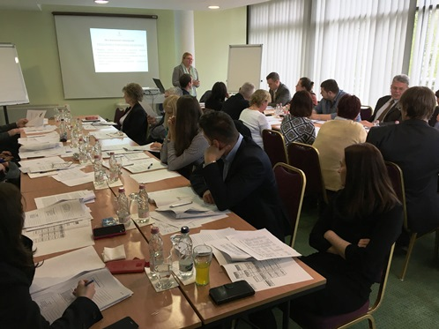
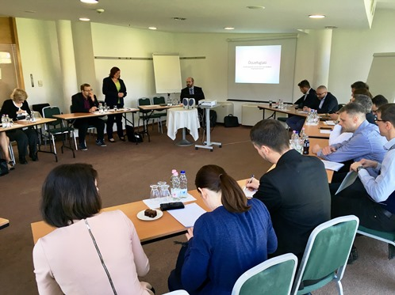
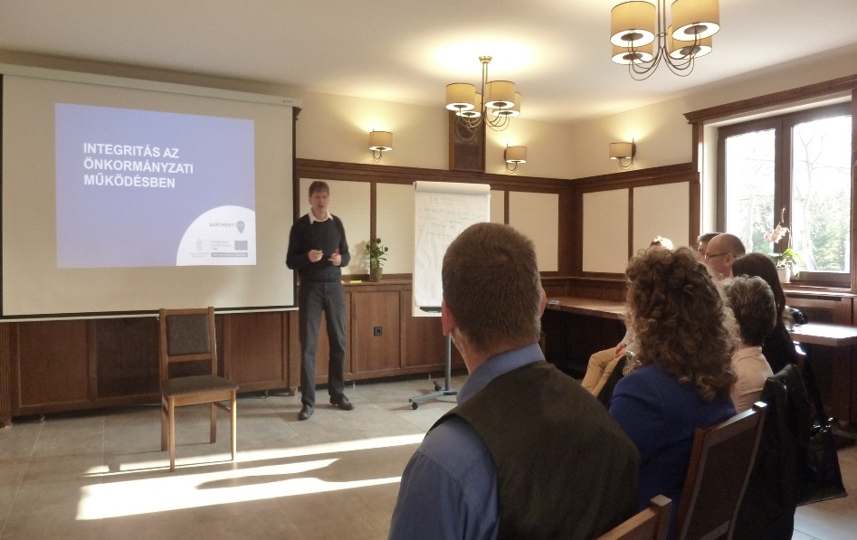
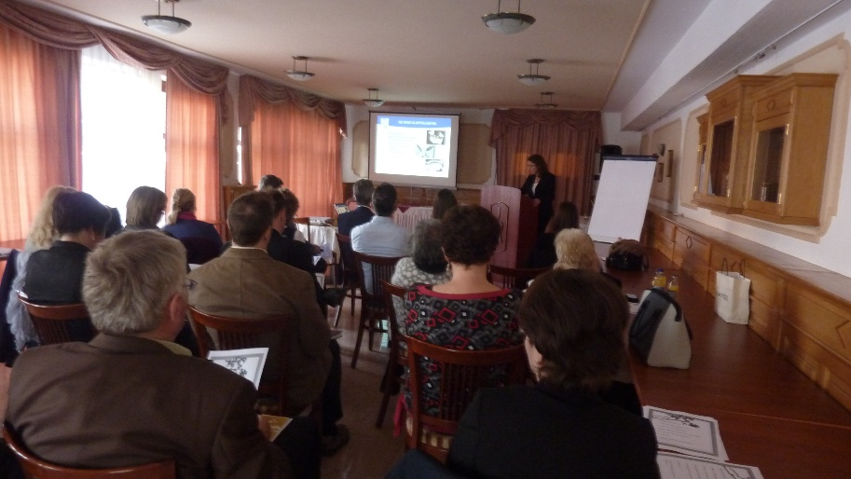
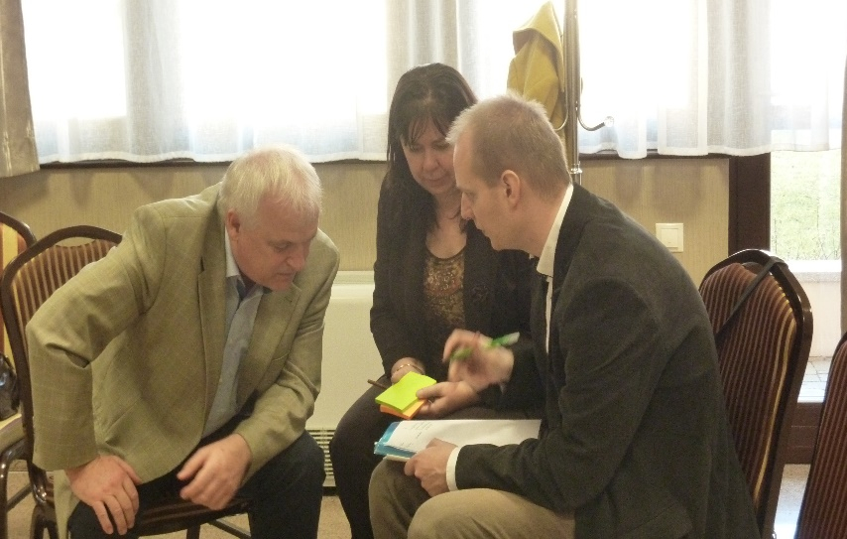
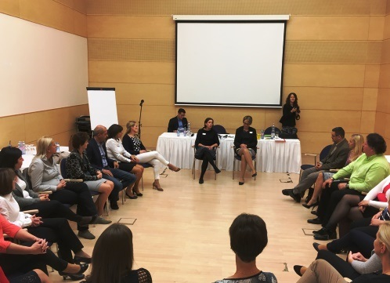
Примеры

Slide 19
Система комплексного управления риском

Slide 20
Прежде…..
Центральные организации, надзор за которыми осуществляло правительство
Определение «управления целостностью»
Основные элементы системы управления целостностью
Советник по вопросам сохранения целостности
  Недостатки:
  Ограниченный охват
  Дублирование с управлением риском в системе ВК

Slide 21


Управление риском: новизна
  Охватывает все бюджетные организации
  Управление риском включает ценности и цели организации
  Акцент на процессы
  Охвачены все процессы
  Координированная работа коллектива

Slide 22
От фрагментации – к глобальной картине
Общая цель
Стратегическая цель
Основные процессы
Подпроцессы

Slide 23
Благодарю за внимание!
szabonegm@nvsz.police.hu

